Slide 1












Đạo đức

Slide 2
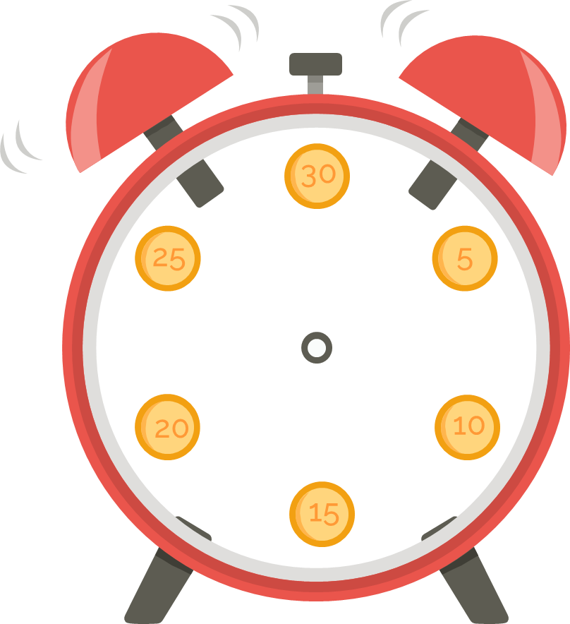


Chủ đề1
Quý trọng
thời gian

Slide 3

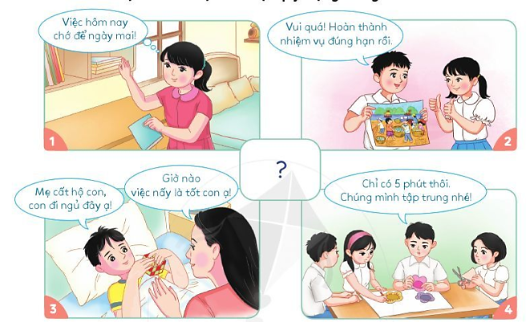
Hoạt động 2: Tìm hiểu một số biểu hiện của việc quý trọng thời gian
Em còn biết những biểu hiện của quý trọng thời gian nào khác?
+ Đi học đúng giờ.
+ Hoàn thành bài trước khi đến lớp.
+ Trong giờ học, tập trung làm bài cho kịp thời gian.
+ ...

Slide 4

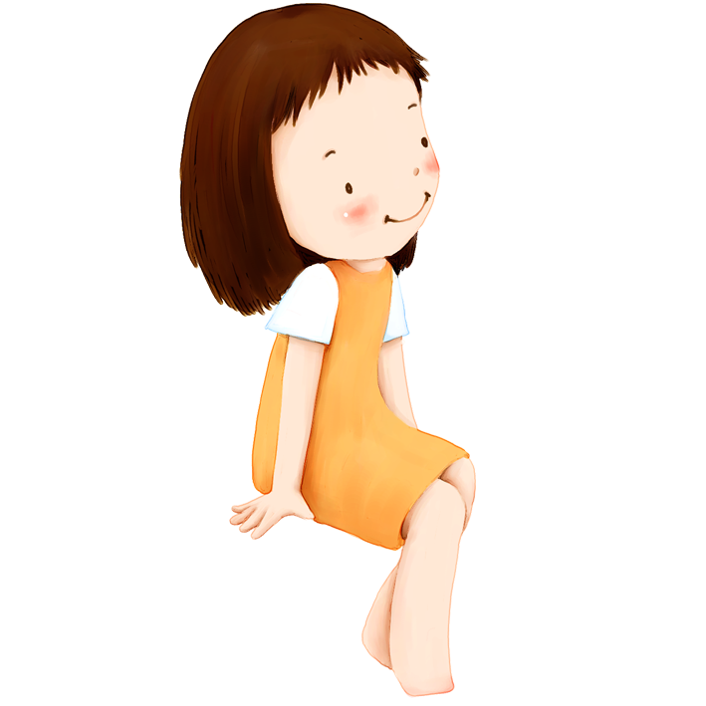

Đối với các em, một số biểu hiện chính của việc quý trọng thời gian: dành thời gian cho học tập, thực hiện công việc theo thời gian biểu, kết hợp các công việc một cách hợp lí,...

Slide 5



Em hãy lập thời gian biểu cho ngày nghỉ của mình.
Thời gian biểu ngày …….
Thời gian | Công việc cần làm
Sáng
Trưa
Chiều
Tối

Slide 6

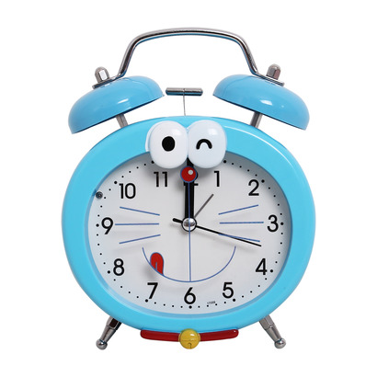
Đồng hồ quả lắc
Tích tắc! Tích tắc!
Đồng hồ quả lắc
Tích tắc đêm ngày
Không ngừng phút giây.
.
Tích tắc! Tích tắc!
Đồng hồ luôn nhắc:
Học, chơi, ăn, ngủ
Có giờ có giấc.
Tích tắc! Tích tắc!
Đồng hồ luôn nhắc
Từng phút từng giờ
Quý hơn vàng bạc.
Đinh Xuân Tửu

Slide 7




Nêu 2 việc của em thể hiện em biết quý trọng thời gian.
Quý trọng thời gian mang lại lợi ích gì?

Slide 8
Chúc các con
chăm ngoan học giỏi

